Slide 1
Análisis de redes de conectividad cerebral en pacientes epilépticos a través de su representación en espacios de baja dimensión
Steven Fernando Rico Aparicio ¹
Maestría en Física
Mario Chávez ²
Director
Luis A. Nuñez ¹
Codirector
¹ Universidad Industrial de Santander, Colombia
² Brain Institute of Paris – Pitié Salpetriere Hospital, Francia ² CNRS

Slide 2
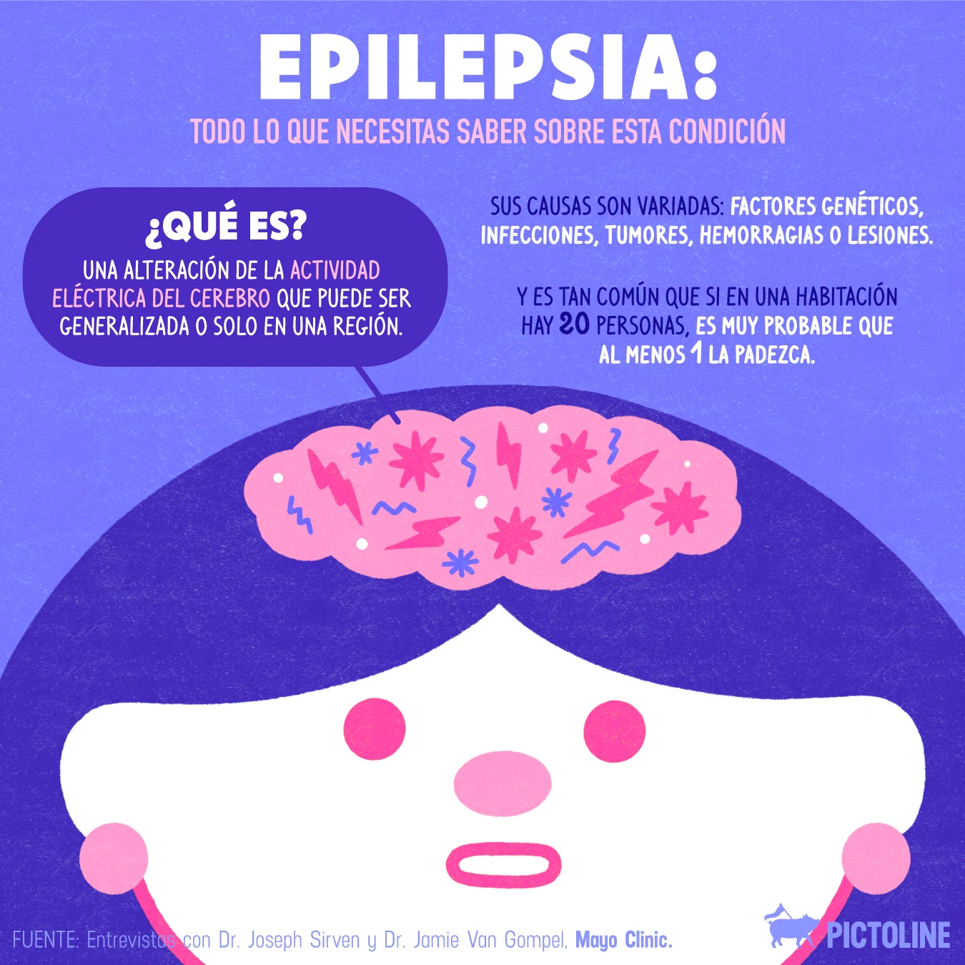
Problemática
Objetivo
Datos
Regular
Compleja
Aleatoria
Redes de Conectividad Cerebral como Redes Complejas
* Charley Presigny and Fabrizio De Vico Fallani. Colloquium: Multiscale modeling of brain network organization. Reviews of Modern Physics, 94(3):031002, 2022.
$$2$$

Slide 3
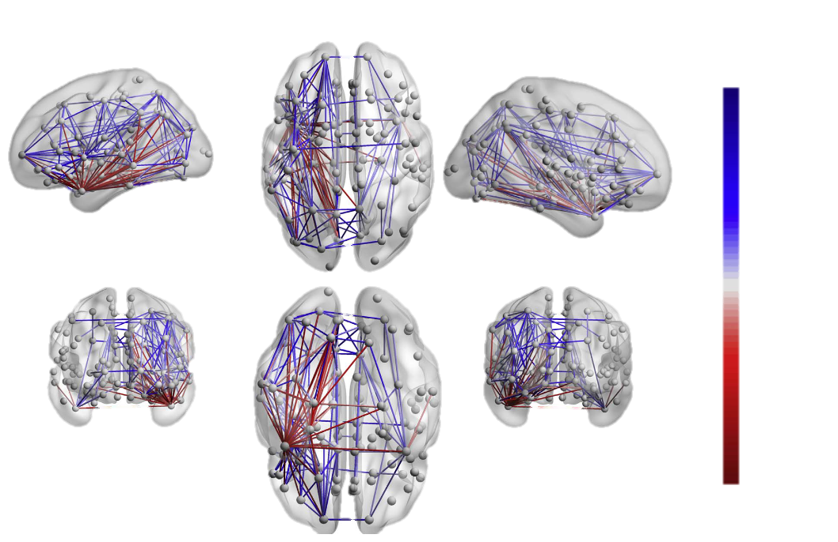
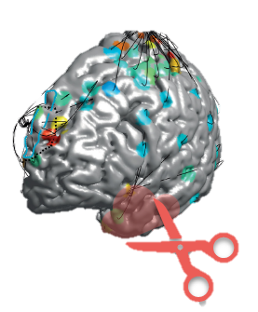
Problemática
Objetivo
Datos
Cambio medio en la medición de Edge Betweenness en sujetos luego la cirugía
Aumento
Sin Cambio
Disminución
La resección tiene un impacto considerable en la red
Taylor, P. N. et al. (2018). The impact of epilepsy surgery on the structural connectome and its relation to outcome. NeuroImage: Clinical, 18, 202-214.
$$3$$

Slide 4
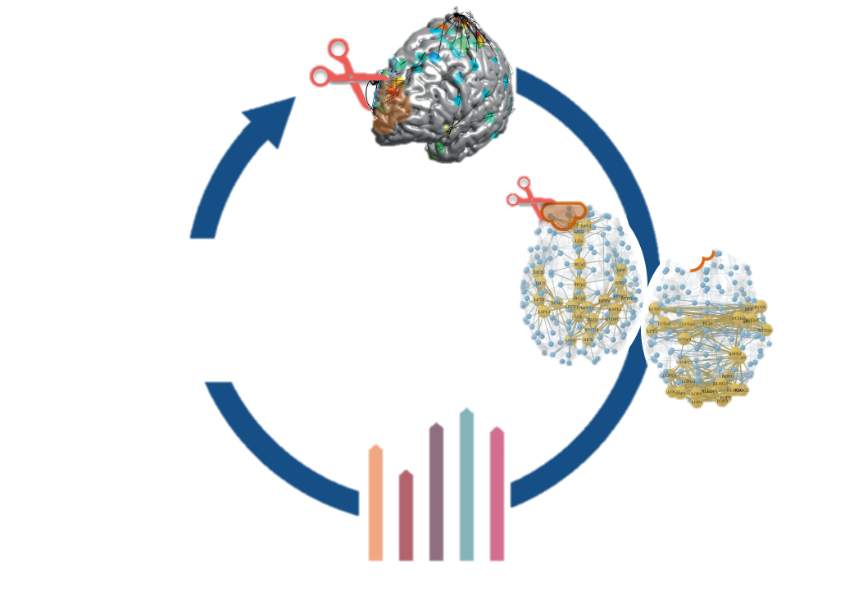
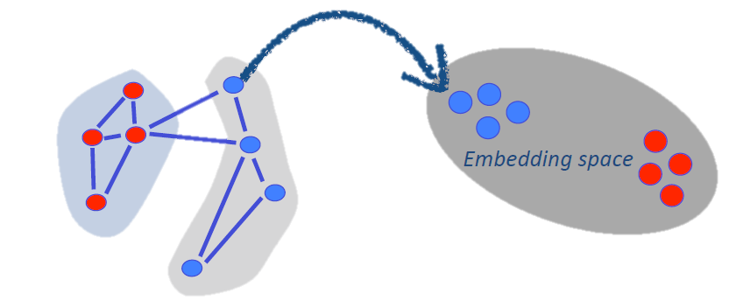
Problemática
Objetivo
Datos
Área de corte propuesta
Predicción
Necesidad de predicción
Grafos pre y post cirugía
No libre de Convulsión
Clasificación
Red Original
Libre de convulsión
Espacio de Embedding
Comparación estadística de diferentes parámetros de red
M. Chavez (2023) Centro Universitario de los Lagos, Universidad de Guadalajara
$$4$$

Slide 5
Problemática
Datos
Necesidad de predicción
Objetivo
Evaluar si las representaciones, o embeddings, de redes cerebrales en espacios euclidianos tienen el potencial de identificar patrones de conectividad cerebral correspondientes a los días con crisis, y si pueden utilizarse como biomarcadores del riesgo de crisis
Red Original
Espacio de Embedding
$$5$$

Slide 6
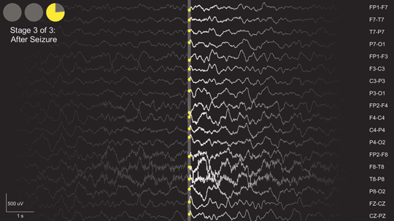
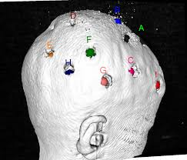
Problemática
Objetivo
Datos
Encefalografía Intracraneal
(iEEG)
10 Pacientes
Medición de señales iEEG
Día
$$1$$
$$2$$
$$3$$
$$4$$
$$…$$
$$m$$
Tiempo de toma de datos por iEEG
Interictal
Preictal
$$0_{min}$$
$${10}_{min}$$
$$6$$

Slide 7
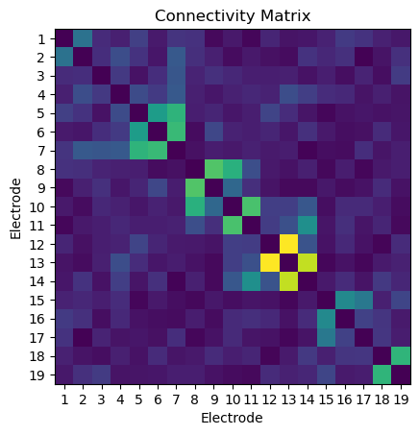
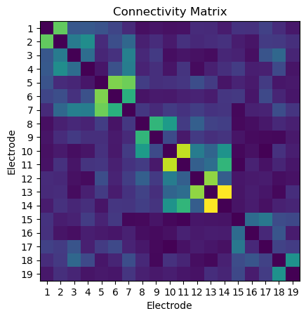
Problemática
Objetivo
Datos
Phase Locking Value (PLV)
$$s_{1}$$
$$s_{2}$$
$$s_{3}$$
$$s_{4}$$
Medición de señales iEEG
Día
$$1$$
$$2$$
$$3$$
$$4$$
$$…$$
$$m$$
$$…$$
Tiempo de toma de datos por iEEG
Interictal
Preictal
$$0_{min}$$
$${10}_{min}$$
$$s_{n}$$
$$7$$

Slide 8
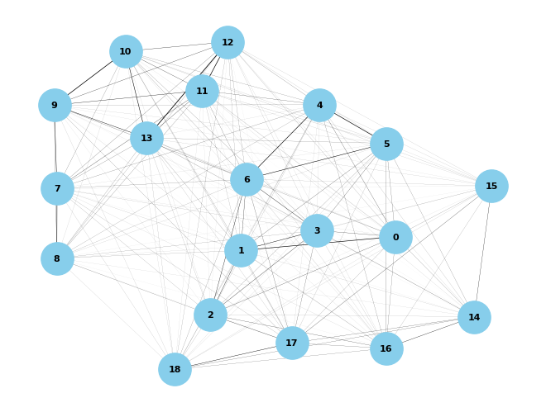
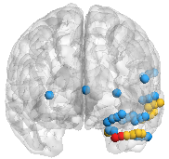
Problemática
Objetivo
Datos
Creación de Grafos
INTERICTAL
COUSYN, Louis, et al. Daily resting‐state intracranial EEG connectivity for seizure risk forecasts. Epilepsia, 2023, vol. 64, no 2, p. e23-e29.
PREICTAL
Red pesada no dirigida
$$8$$

Slide 9
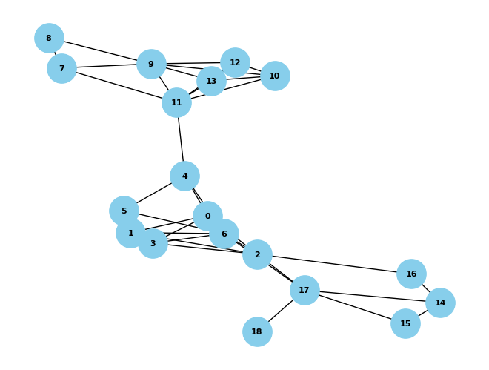
Problemática
Objetivo
Datos
Creación de Grafos
Filtrado por Spanning tree con grado 3
INTERICTAL
PREICTAL
$$9$$

Slide 10
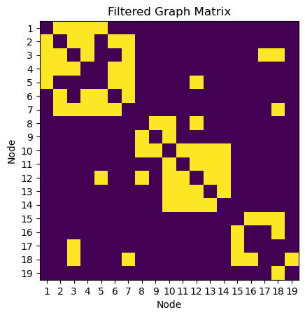
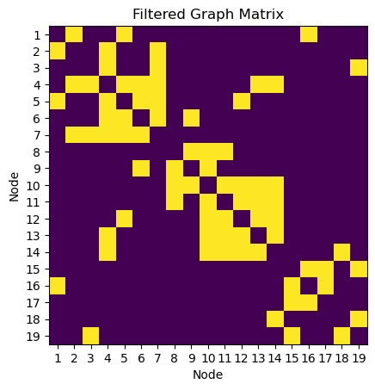
Problemática
Objetivo
Datos
Binarización
Creación de Grafos
INTERICTAL
INTERICTAL
Filtrado por Spanning tree con grado 3
PREICTAL
PREICTAL
$$10$$

Slide 11
Embedding
Diffusion Map
Técnica de reducción de dimensionalidad no lineal en el espacio euclidiano
La representación del grafo inicial como una nube de puntos en un espacio de dimensión inferior.
No linealidad
Robusta a perturbaciones
Conserva la geometría del sistema a través de su conectividad
Shan, S., & Daubechies, I. (2022). Diffusion maps: Using the semigroup property for parameter tuning
Coifman, R. R., & Lafon, S. (2006). Diffusion maps. Applied and computational harmonic analysis, 21(1), 5-30.
$$11$$

Slide 12
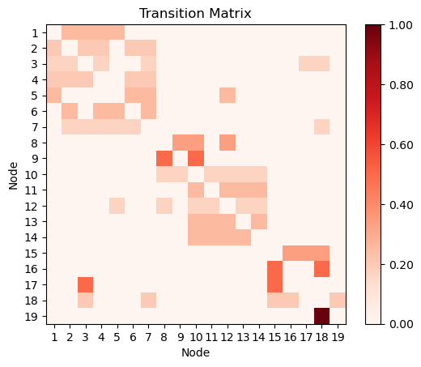
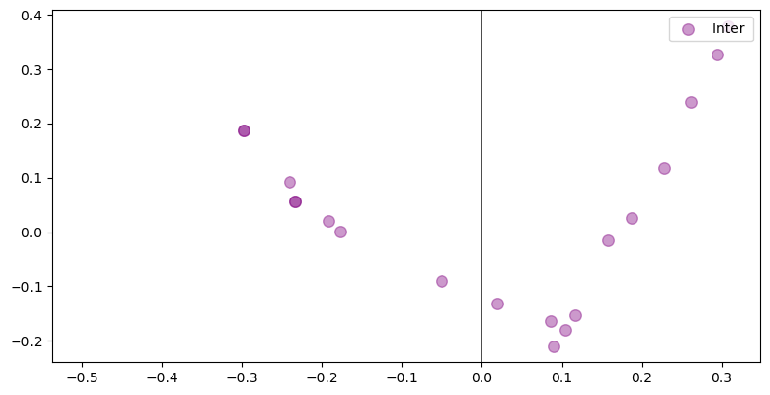
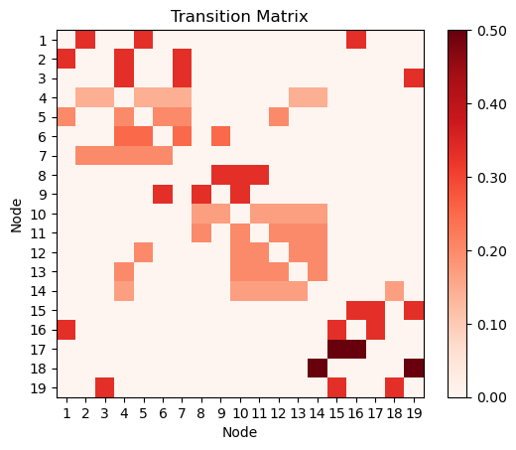
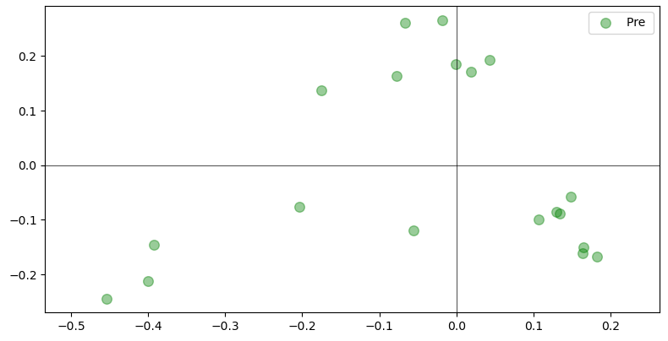
Distribución espacial 2D de la incrustación en el espacio euclidiano
$$λ_{2}ϕ_{2}$$
Cadenas de Markov
$$λ_{2}ϕ_{2}$$
$$λ_{1}ϕ_{1}$$
$$12$$

Slide 13
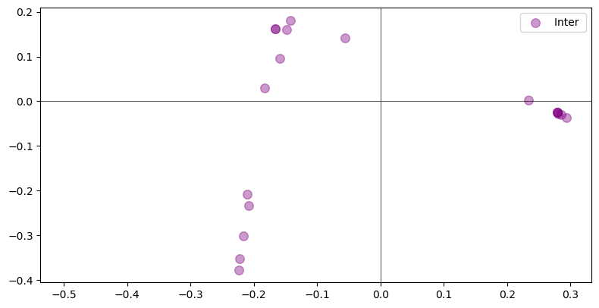
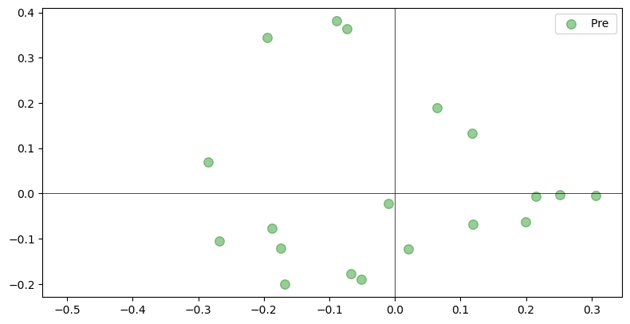
Diferenciación
$$…$$
Procrustes
$$…$$
El Análisis Procrustes Generalizado (APG) es una técnica exploratoria multivariante que implica transformaciones (traslación, rotación, reflexión y escalado isotrópico) de matrices de datos individuales para proporcionar una comparabilidad óptima.
$$13$$

Slide 14
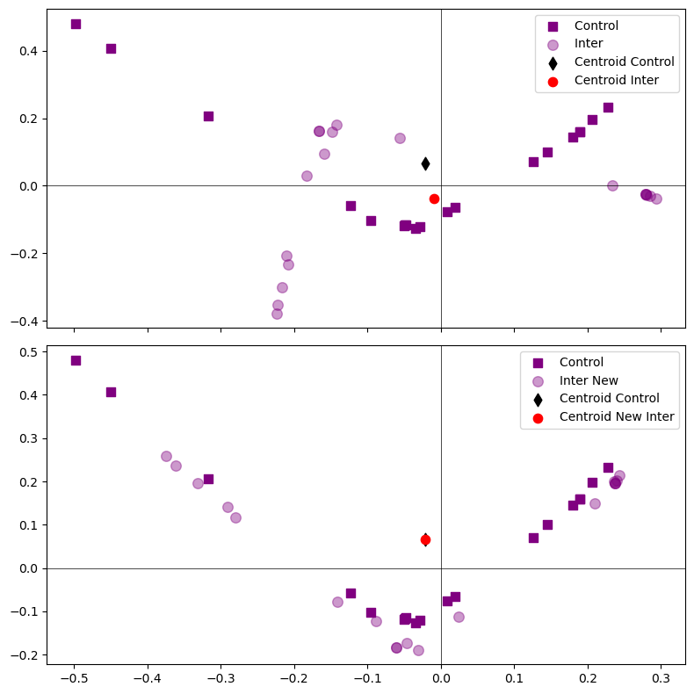
Distribución espacial 2D de la incrustación en el espacio euclidiano
$$…$$
$$λ_{2}ϕ_{2}$$
$$…$$
$$λ_{2}ϕ_{2}$$
$$λ_{1}ϕ_{1}$$
$$14$$

Slide 15
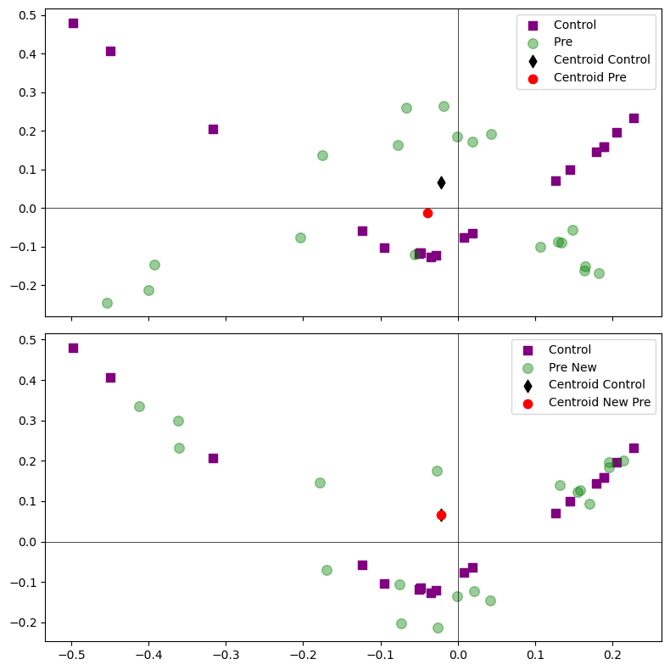
Distribución espacial 2D de la incrustación en el espacio euclidiano
$$…$$
$$λ_{2}ϕ_{2}$$
$$…$$
$$λ_{2}ϕ_{2}$$
$$λ_{1}ϕ_{1}$$
$$15$$

Slide 16
Queremos realizar un enfoque localizado
$$16$$

Slide 17
Queremos realizar un enfoque localizado
$$17$$

Slide 18
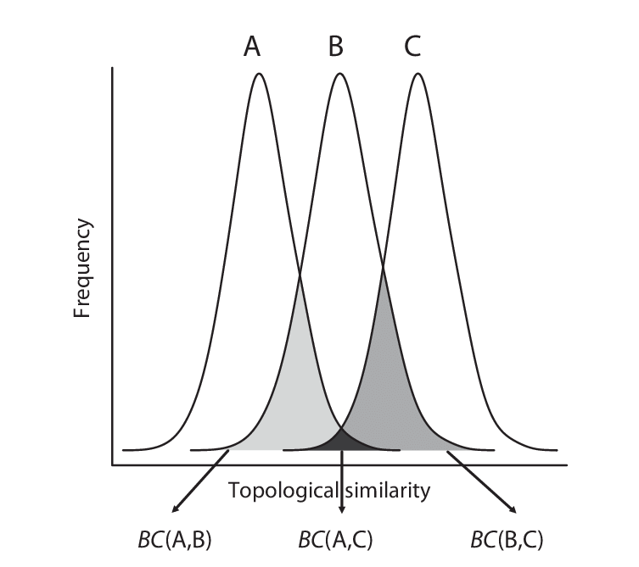
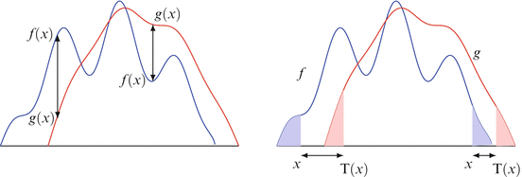
Identificación
Distancias entre Distribuciones
$$D_{B}\left(p_{1}, p_{2}\right)=\frac{1}{8}{\left(μ_{1}−μ_{2}\right)}^{T}Σ^{−1}\left(μ_{1}−μ_{2}\right)+\frac{1}{2}\ln\left( \frac{detΣ}{\sqrt{detΣ_{1}detΣ_{2}} }\right)$$
Wasserstein
Métrica más independiente de la distribución
$D_{W}={\left|\left|m_{1}−m_{2}\right|\right|}^{2}+trace\left(C_{1}+C_{2}−2{\left(C_{2}^{\frac{1}{2}}C_{1}C_{2}^{\frac{1}{2}}\right)}^{\frac{1}{2}}\right)$
Bhattacharyya
Métrica clásica en estadística pero que necesita asegurar el conocimiento de la distribución
$$18$$

Slide 19
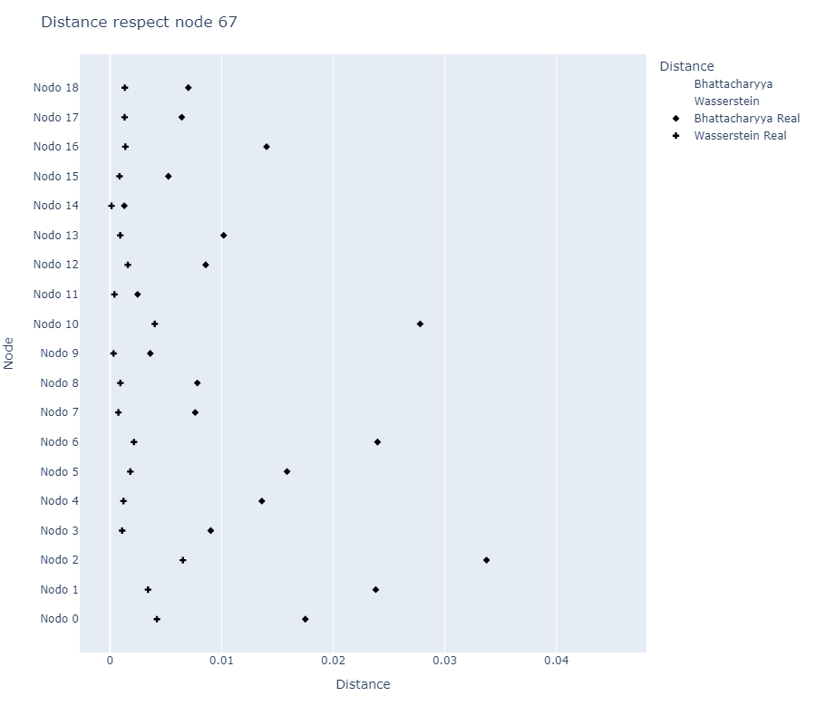
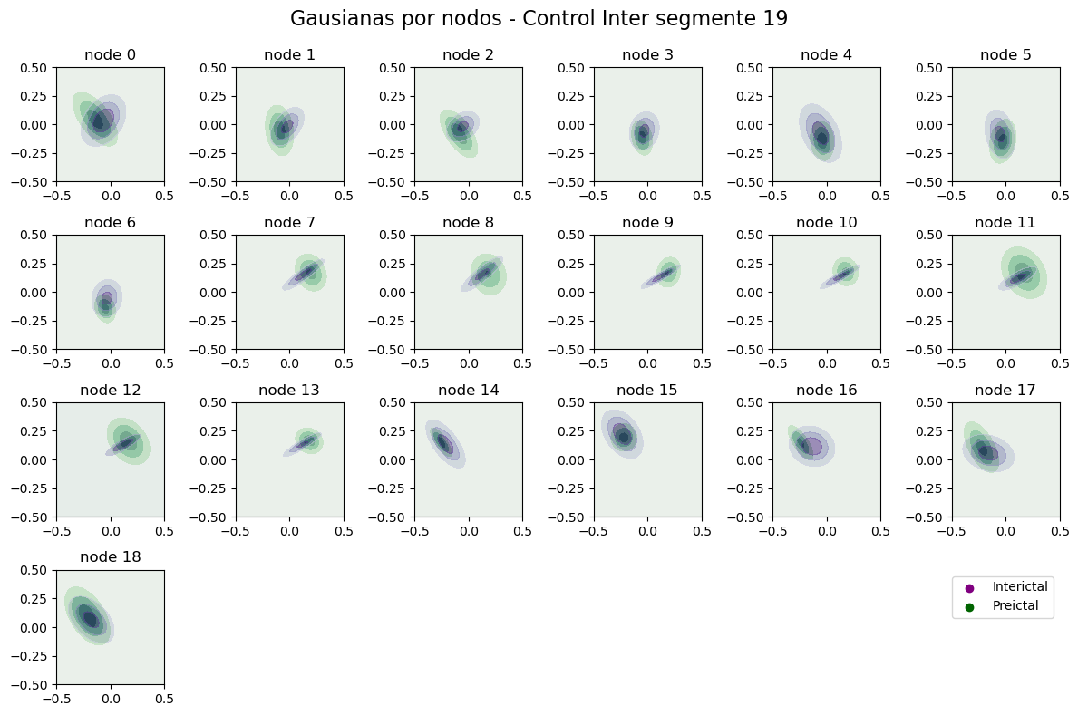
$$…$$
$$…$$
$$19$$

Slide 20
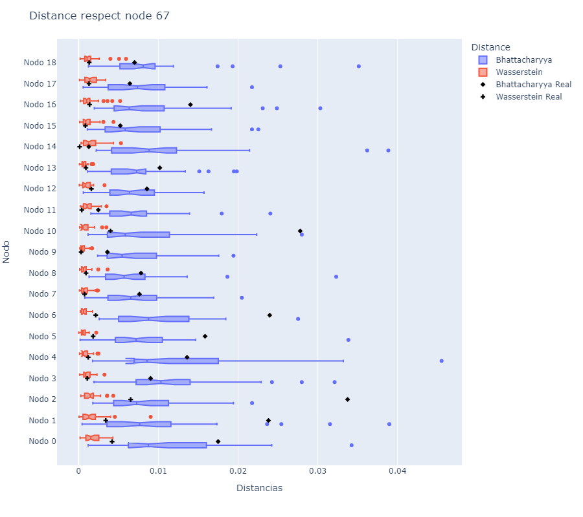
Distancia entre distribución Nodo por Nodo
$$…$$
$$…$$
Se realiza un random test para definir un threshold
$$20$$

Slide 21
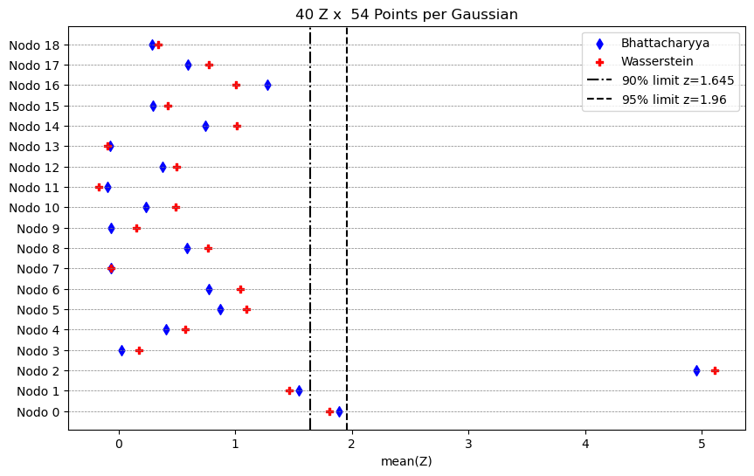
Distancia entre distribución Nodo por Nodo
Medidas normalizadas por Z-Score
$$Z=\frac{x−μ}{σ}$$
Z-Score para cada nodo
Se realiza un random test para definir un threshold
$$21$$

Slide 22
¿Cuántos segmentos de referencia para alineamiento deben ser usados?
$$…$$
$$…$$
¿Cuántos shuffle permiten establecer el threshold?
$$22$$

Slide 23
$$…$$
$$…$$
$$23$$

Slide 24
$$24$$

Slide 25
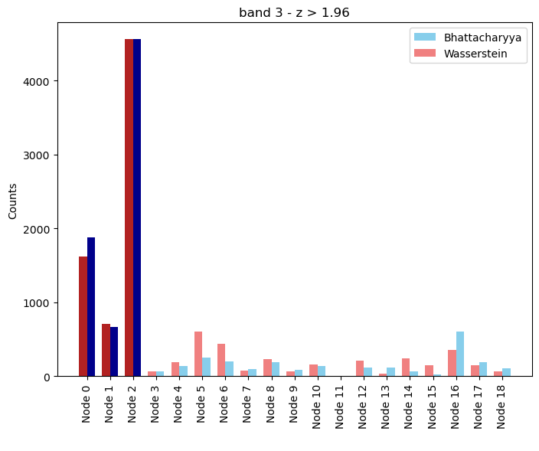
Conclusión,
Hasta el momento …
En una primera aproximación,el embedding de datos iEEG en el espacio euclidiano de los mapas de difusión nos permite identificar patrones de conectividad local en los nodos de la red, destacando aquellos con potencial para diferenciar estados convulsivos en pacientes epilépticos.
$$25$$

Slide 26
Muchas Gracias por su Atención
$$26$$

Slide 27
Problemática
Objetivos
Datos
Metodología
Recursos
[1] Stefano Boccaletti, Vito Latora, Yamir Moreno, Mario Chavez, and Dong-Uk Hwang. Complex networks: Structure and dynamics. Physics Reports, 424(4- 5):175–308, 2006. [2] Charley Presigny and Fabrizio De Vico Fallani. Colloquium: Multiscale modeling of brain network organization. Reviews of Modern Physics, 94(3):031002, 2022. [3] Fabrizio de Vico Fallani, Jonas Richiardi, Mario Chavez, and Sophie Achard. Graphanalysis of functional brain networks: practical issues in translational neuroscience. Philosophical Transactions of the Royal Society B: Biological Sciences, 369(1653):20130521,2014. [4] Louis Cousyn, R ́emy Ben Messaoud, Katia Lehongre, Valerio Frazzini, Virginie Lambrecq, Claude Adam, Bertrand Mathon, Vincent Navarro, and Mario Chavez. Daily resting-state intracranial eeg connectivity for seizure risk forecasts. Epilepsia, 64(2):e23–e29, 2023
[5] Jaume Gibert, Ernest Valveny, and Horst Bunke. Graph embedding in vector spaces by node attribute statistics. Pattern Recognition, 45(9):3072–3083, 2012. [6] Palash Goyal and Emilio Ferrara. Graph embedding techniques, applications, and performance: A survey. Knowledge-Based Systems, 151:78–94, 2018. [7] Shuicheng Yan, Dong Xu, Benyu Zhang, Hong-Jiang Zhang, Qiang Yang, and Stephen Lin. Graph embedding and extensions: A general framework for dimensionality reduction. IEEE transactions on pattern analysis and machine intelligence, 29(1):40–51, 2006. [8] Mengjia Xu. Understanding graph embedding methods and their applications. SIAM Review, 63(4):825–853, 2021. [9] Peng Cui, Xiao Wang, Jian Pei, and Wenwu Zhu. A survey on network embedding. IEEE transactions on knowledge and data engineering, 31(5):833–852, 2018. [10] Martin Guillemaud, Louis Cousyn, Navarro V, and Mario Chavez. Epileptic seizure forecasting with hyperbolic embedding of brain networks. Article submitted, 2023. [11] Maximillian Nickel and Douwe Kiela. Poincar ́e embeddings for learning hierarchical representations. Advances in neural information processing systems, 30, 2017. [12] Alessandro Muscoloni, Josephine Maria Thomas, Sara Ciucci, Ginestra Bianconi, and Carlo Vittorio Cannistraci. Machine learning meets complex networks via coalescent embedding in the hyperbolic space. Nature communications, 8(1):1615, 2017. [13] LD Iasemidis, JC Principe, and JC Sackellares. Measurement and quantification of spatiotemporal dynamics of human epileptic seizures. Nonlinear biomedical signal processing, 2:294–318, 2000. [14] Umesh Vaidya, Gregory Hagen, A Banaszuk, S Lafon, Igor Mezic, and Ronald R Coifman. Comparison of systems using diffusion maps. In Proceedings of the 44th IEEE Conferenceon Decision and Control, pages 7931–7936. IEEE, 2005.
[15] Ulrike Von Luxburg. A tutorial on spectral clustering. Statistics and computing, 17:395–416, 2007. [16] Stephane Lafon and Ann B Lee. Diffusion maps and coarse-graining: A unified framework for dimensionality reduction, graph partitioning, and data set parameterization. IEEE transactions on pattern analysis and machine intelligence, 28(9):1393–1403, 2006. [17] Richard C Wilson, Edwin R Hancock, El ̇zbieta Pekalska, and Robert PW Duin. Spherical and hyperbolic embeddings of data. IEEE transactions on pattern analysis and machine intelligence, 36(11):2255–2269, 2014. [18] John C Gower. Generalized procrustes analysis. Psychometrika, 40:33–51, 1975.
$$27$$

Slide 28
Problemática
Objetivos
Datos
Metodología
Recursos
Back Up

Slide 29
Problemática
Objetivos
Datos
Metodología
Recursos
Cambio medio en la medición de Edge Betweenness en sujetos luego la cirugía
Aumento
De forma similar al betweenness centrality, Edge betweenness centrality captura información sobre la frecuencia con la que una conexión recorre el shortest paths entre otras regiones, es decir, la frecuencia con la que se recorre esos nuevos shortest paths. Este valor puede aumentar o disminuir tras una intervención pues conexiones son destruidas.
Sin Cambio
Disminución
Taylor, P. N. et al. (2018). The impact of epilepsy surgery on the structural connectome and its relation to outcome. NeuroImage: Clinical, 18, 202-214.

Slide 30
Problemática
Objetivos
Datos
Metodología
Recursos
Ventajas del Embedding
El embeddding mantiene la información proveniente de la estructura y dinámica de la red y amplia la información que se puede obtener del sistema al incluir mediciones y métricas específicas que permiten calcular parámetros clásicos de comparación.
Red Original
Incluye simultáneamente los parámetros de red (clustering, modularidad y comunicalidad) en las proyecciones del espacio y mediciones de nuevos parámetros clásicos se pueden usar en clasificadores.
Espacio de Embedding
Se ha visto que tratar esta clase de sistemas desde espacios embedidos permite tener información del sistema a un costo computacional mucho menor.
Xu, M. (2021). Understanding graph embedding methods and their applications. SIAM Review, 63(4), 825-853.

Slide 31
Problemática
Objetivos
Datos
Metodología
Recursos
Delta < 4 Hz
Theta 4 – 7 Hz
Alpha 8 – 12 Hz
Beta 13 – 30 Hz
Low Gamma
> 30 Hz High Gamma
Se obtuvieron periodos diarios de 10 minutos en estado de reposo en 10 pacientes durante 11 días cada uno (edad media 30,7 años) con epilepsia focal resistente a fármacos en EEG intracraneal desde enero de 2019, hasta julio de 2021.
10 Pacientes
Medición de señales iEEG
Día
$$1$$
$$2$$
$$3$$
$$4$$
$$…$$
$$m$$
El estudio se realizó de acuerdo con las recomendaciones de la Declaración de Helsinki aprobado por un comité de revisión institucional (C11-16 y C19-55 Instituto Nacional de Salud e Investigación Médica patrocinador).
Tiempo de toma de datos por iEEG
Interictal
Preictal
$$0_{min}$$
$${10}_{min}$$

Slide 32
Problemática
Datos
Metodología
Recursos
Objetivos
Evaluar si las representaciones, o embeddings, de redes cerebrales en espacios euclidianos tienen el potencial de identificar patrones de conectividad cerebral correspondientes a los días con crisis, y si pueden utilizarse como biomarcadores del riesgo de crisis
1. Definir metodos avanzados para realizar el embedding de redes de conectividad en espacios euclidianos, que puedan aplicarse a las redes de conectividad anatómicas.
2. Evaluar si una representación en una geometría euclidiana permite distinguir los patrones de conectividad obtenidos durante días con convulsiones (clase “preictal”) de los registrados durante días sin convulsiones (clase “interictal”), en términos de sensibilidad, especificidad y otras medidas estándar de rendimiento de la clasificación.
3. Identificar los nodos (áreas cerebrales o electrodos) más discriminantes entre las dos clases.
4. Evaluar, en un enfoque pseudo-prospectivo, el riesgo previsto de crisis para cada uno de los pacientes del conjunto de datos.

Slide 33
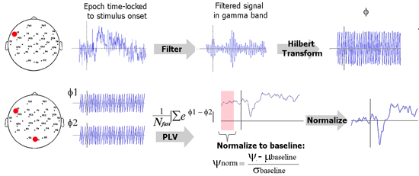
Problemática
Objetivos
Datos
Metodología
Recursos
Data
Utilización del método de Phase Locking Value (PLV) para construir las matrices de conectividades con las señales iEEG.
intracranial electroencephalography
(iEEG)

Slide 34
Problemática
Objetivos
Datos
Metodología
Recursos
Embedding
Diffusion Map
Técnica de reducción dimensionalidad no lineal en el espacio euclidiano cuyas coordenadas pueden calcularse a partir de los vectores propios y los valores propios de la matriz de adyacencia del sistema
Diferenciación
$$p(x, y)=\frac{w\left(x, y\right)}{{\sum{ }}_{z∈ Ω} w(x, z)}$$
Esta técnica de reducción funciona utilizando el grado del grafo para hallar la probabilidad de transición de información entre los nodos.
Identificación
Shan, S., & Daubechies, I. (2022). Diffusion maps: Using the semigroup property for parameter tuning
$$φ_{j}^{T} P=λ_{j}φ_{j}^{T} and P ψ_{j}=λ_{j}ψ_{j}$$
$$Ψ_{t}: x→ \left({λ_{\text{1}}^{t}ψ_{\text{1}}\text{(}\text{x}\text{)} \atop \begin{aligned}λ_{\text{2}}^{t}ψ_{\text{2}}\text{(}\text{x}\text{)} \\ ⋮ \\ λ_{\text{q}\text{(}\text{t}\text{)}}^{t}ψ_{\text{q}\text{(}\text{t}\text{)}}\text{(}\text{x}\text{) }\end{aligned}}\right)$$
Predicción
Los valores y vectores propios de la matriz de transición proporcionan la representación del grafo inicial como una nube de puntos en un espacio de dimensión inferior.

Slide 35
Problemática
Objetivos
Datos
Metodología
Recursos
Embedding (Alternativa)
Hiperesfera
Conjunto de puntos en un espacio euclídeo (n+1)-dimensional que se encuentran a una distancia constante r respecto a un punto fijo, llamado centro y una matriz de vectores coordenados.
Diferenciación
$$\left\langle x_{i},x_{j}\right\rangle =r^{2}\cos{(θ_{ij})}=r^{2}\cos\left(\frac{d_{ij}}{r}\right)$$
Identificación
$$Z=XX^{T}$$
Al hallar un radio optimo, las posiciones en la esfera se pueden hallar usando la auto descomposición completa
$$Z\left(r^{∗}\right)=U_{Z}Λ_{Z}U_{Z}^{T} \\ X=U_{Z}Λ_{Z}^{1/2}$$
Predicción

Slide 36
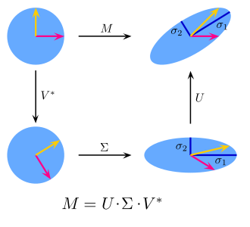
Problemática
Objetivos
Datos
Metodología
Recursos
Diferenciación
Procrustes
Embedding
En primer lugar, es necesario calcular el baricentro de los dos conjuntos de datos y trasladarlos al origen del espacio.
Este problema es equivalente a encontrar la matriz ortogonal más próxima a una matriz dada $M=BA^{T}$utilizando la descomposición en valores singulares
$$M=U∑V^{T}$$
Donde la matriz de transformación es
$$R=UV^{T}$$
Identificación
El Análisis Procrustes Generalizado (APG) es una técnica exploratoria multivariante que implica transformaciones (traslación, rotación, reflexión y escalado isotrópico) de matrices de datos individuales para proporcionar una comparabilidad óptima.
Predicción

Slide 37
Problemática
Objetivos
Datos
Metodología
Recursos
Identificación
Distancias entre Distribuciones
Embedding
Embedding
$$D_{B}\left(p_{1}, p_{2}\right)=\frac{1}{8}{\left(μ_{1}−μ_{2}\right)}^{T}Σ^{−1}\left(μ_{1}−μ_{2}\right)+\frac{1}{2}\ln\left( \frac{detΣ}{\sqrt{detΣ_{1}detΣ_{2}} }\right)$$
Diferenciación
Wasserstein
Mide el "coste" mínimo necesario para transformar una distribución de probabilidad en otra.
$D_{W}={\left|\left|m_{1}−m_{2}\right|\right|}^{2}+trace\left(C_{1}+C_{2}−2{\left(C_{2}^{\frac{1}{2}}C_{1}C_{2}^{\frac{1}{2}}\right)}^{\frac{1}{2}}\right)$
Bhattacharyya
Se basa en la medida de las áreas solapadas bajo las curvas de probabilidad de las dos distribuciones.
Predicción
Predicción

Slide 38
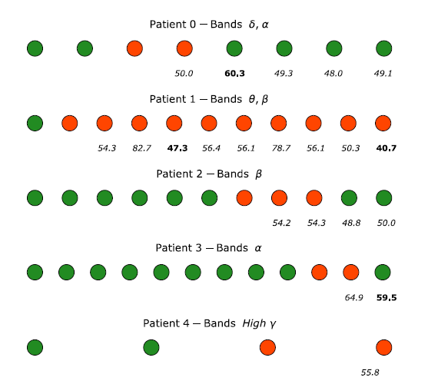
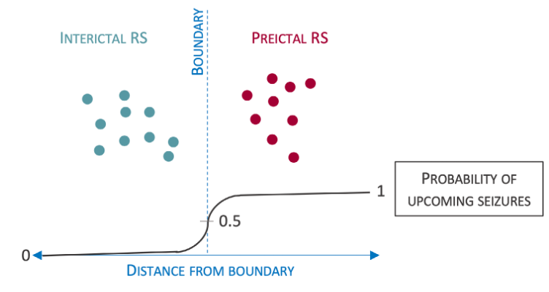
Problemática
Objetivos
Datos
Metodología
Recursos
Embedding
Predicción
Regresión Logística
Enfoque estadístico y un algoritmo de machine learning que se utiliza para problemas de clasificación y se basa en el concepto de probabilidad. Se utiliza cuando la variable dependiente es categórica.
Diferenciación
Identificación
Guillemaud, M. (2023). Epileptic seizure prediction with hyperbolic embedding of EEG connectivity networks. Poster
COUSYN, Louis, et al. Daily resting‐state intracranial EEG connectivity for seizure risk forecasts. Epilepsia, 2023, vol. 64, no 2, p. e23-e29.

Slide 39
Problemática
Objetivos
Datos
Metodología
Recursos
Extra

Slide 40
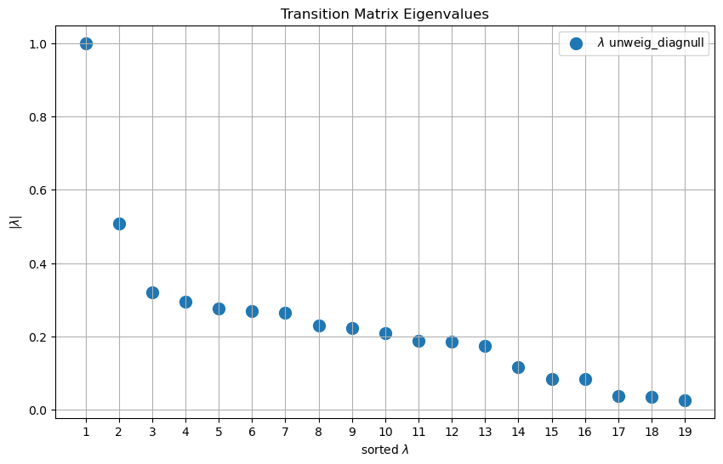
Problemática
Objetivos
Datos
Metodología
Recursos
2D Spatial Distribution of the Embedding in Euclidean Space

Slide 41
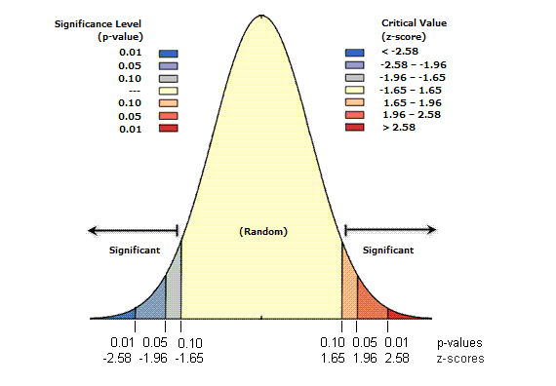
Problemática
Objetivos
Datos
Metodología
Recursos
Nodes
Measurements normalized by z scores
$$Z=\frac{x−μ}{σ}$$

Slide 42
Problemática
Objetivos
Datos
Metodología
Recursos

Slide 43
Problemática
Objetivos
Datos
Metodología
Recursos

Slide 44
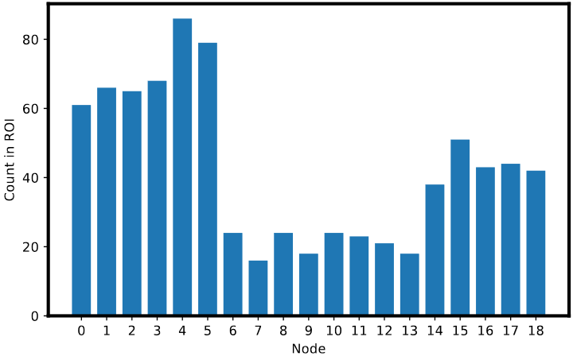
Problemática
Objetivos
Datos
Metodología
Recursos
Results of Martin Guillemaud et al. Epileptic seizure forecasting with hyperbolic embedding of brain networks
Impacto
Se trata de información de interés para el personal clínico. Podemos volver al cerebro y señalar la región de interés donde está ocurriendo algo. También podemos correlacionar si nuestro nodo se corresponde con el centro del evento convulsivo.

Slide 45
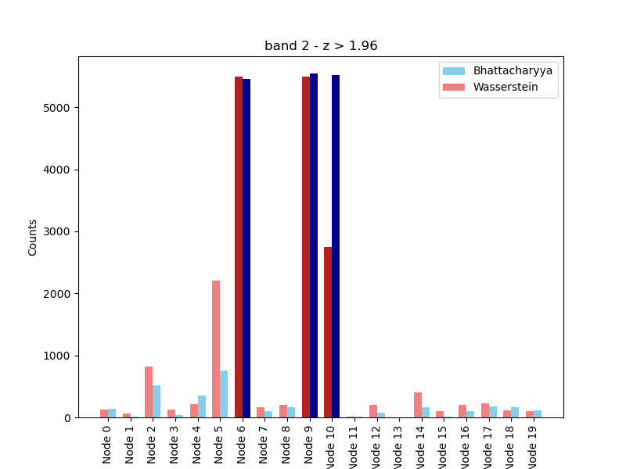
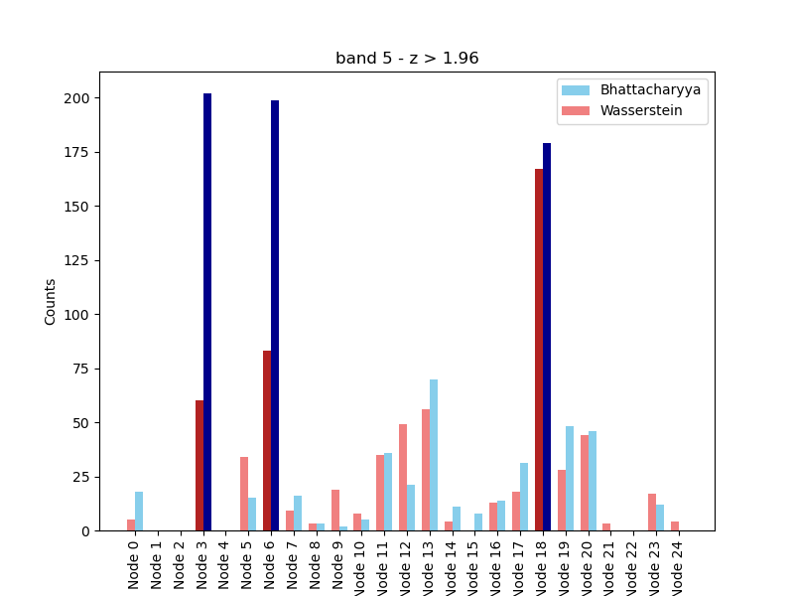
Problemática
Objetivos
Datos
Metodología
Recursos

